Slide 1
Kaunas Java
Baltic Institute of Technology
24gr. 21.08.16 KNS JAVA Invest.lt
2021-09-29

Slide 2
Praėjusią paskaitą

Slide 3
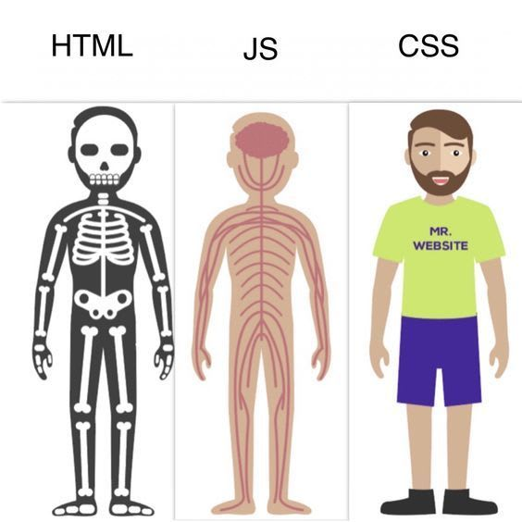
Bazinės front-end technologijos

Slide 4
Praėjusią paskaitą
Perėjimai (tęsinys - pavyzdžiai)
CSS modal (pavyzdys)
Animacijos
Grid (grid-garden)

Slide 5
CSS animacijos
Animacijos (kaip ir perėjimai) leidžia palaipsniui pereiti nuo vieno stiliaus prie kito.
CSS animacijos nusakomos key frame’ais ir aprašomos at-rule @keyframes. Šiame bloke nustatomi CSS propečiai, kurie turi būti pritaikomi tam tikru animacijos momentu.
Kitaip nei CSS perėjimai, animacija pati pritaiko skirtingus CSS properties.
CSS animacija yra pritaikoma naudojant animation shorthand property kur nurodomi animacijos parametrai bei naudojamo @keyframes pavadinimas.

Slide 6
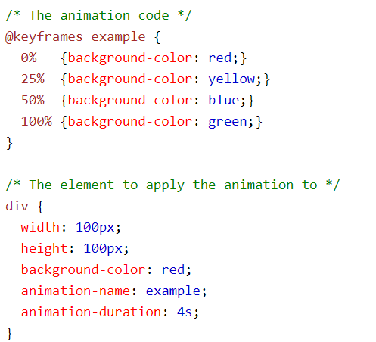
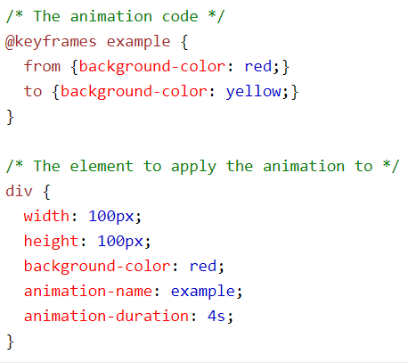
@keyframes

Slide 7
animacijos parametrai
animation-delay - animacijos atidėjimas
animation-direction - animacijos kryptis
animation-duration - animacijos trukmė
animation-fill-mode - nustato kokie stiliai bus pritaikyti po animacijos
animation-iteration-count - nustato kiek kartų bus kartojama animacija
animation-name - aprašyto keyframe pavadinimas
animation-play-state - nustato ar animacija šiuo metu eina, ar yra sustabdyta
animation-timing-function - animacijos reikšmių kitimo greičio būdas

Slide 8
Animacijų pavyzdžiai
width / height
background-color
transform
keletas CSS properties

Slide 9
Trumpa užduotis - vėliavos plevenimas
Fiksuotos apačioje vėliavos versiją, kai ji buvo sudarytą iš trijų atskirų dalių suanimuokite taip, kad visos spalvos skirtingu metu pajudėtų aukštyn nuo puslapio apačios ir grįžtų atgal - padarytų bangą.
Animacija turėtų būti nenutrūkstama ir kartotis nuolatos.

Slide 10
Su kokiomis problemomis susidūrėte?

Slide 11
Praėjusios paskaitos feedback’as
Anoniminė forma: https://docs.google.com/forms/d/1sSG0Y5Xf6vzCXTrED-8CMuIPXzioAkjGjrwubIVAID8

Slide 12
Šios paskaitos tikslas
CSS
calc CSS funkcija
Vendor prefiksai
CSS grid

Slide 13



Kaskadiniai stiliai (CSS - Cascade Style Sheets)

Slide 14




calc
calc CSS funkcija Leidžia atlikti skaičiavimus nustatant CSS property reikšmę.
Galimos operacijos:
Suma +
Atimtis -
Daugyba *
Dalyba /

Slide 15
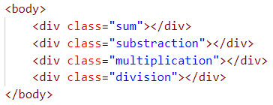
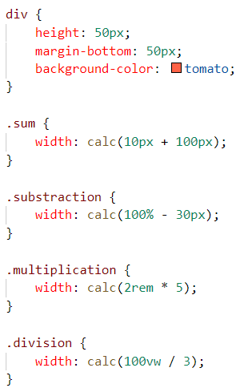

calc

Slide 16
Vendor prefixes
Prefiksas (prefix) - pradžioje pridėtas tekstas;
Sufiksas (sufix) - gale pridėtas tekstas;
Vendor prefixes - naršyklių kūrėjo sukurti prierašai prie CSS properties, skirti eksperimentiniam funkcionalumui išbandyti ir atgrasyti programuotojus nuo jų naudojimo galutiniuose projektuose, tol kol šie CSS properties netaps standarto dalimi ir bus naudojami be prefix’o.
Tol kol CSS properties nėra standarto dalis, naršyklių kūrėjai gali kardinaliai keisti jų aprašymus ir funkcionalumą, o toks pakeitimas galiausiai lemtų neveikiantį programuotojų kodą.

Slide 17
Vendor prefixes
-webkit- - Chrome, Safari, naujesnės Opera verijos, beveik visos iOS naršyklės įskaitant Firefox for iOS; iš esmės visos WebKit variklio pagrindu sukurtos naršyklės)
-moz- - Firefox;
-o- - senesnės prieš WebKit buvusios Opera versijos
-ms- Internet Explorer ir Microsoft Edge

Slide 18
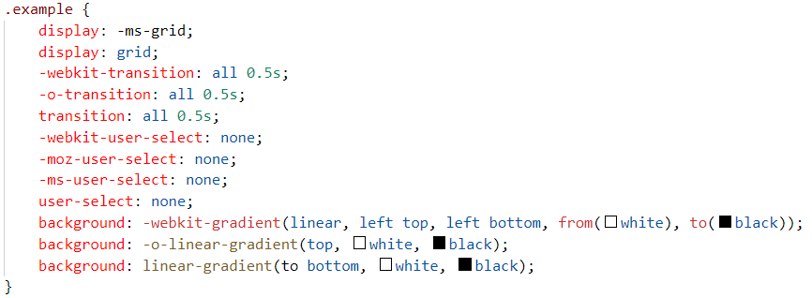
Vendor prefixes

Slide 19
Vendor prefixes (realybė…)
Naršyklių kūrėjai bando nutraukti prefix’ų naudojimą, nes programuotojai plačiai pradėjo naudoti juos ir naują funkcionalumą production lygio sprendimuose.
Nusistovėjusi praktika - pagal palaikomas naršyklių versijas visam CSS kodui pridėti CSS prefix’us.
Tai smarkiai apsunkina naršyklių kūrėjo darbą, kadangi funkcionalumas neišpildo pradinės esmės: galimybės kurėjams kardinaliai keisti nestabilų funkcionalumą ir nesulaužyti programuotojų kodo.
Dažniausiai tai atlieka automatiniai įrankiai, pvz. AutoPrefix’er:
https://autoprefixer.github.io/

Slide 20

CSS grid
CSS grid’ai - dar vienas pozicionavimo mechanizmas (panašiai kaip flexbox) leidžia sukurti dvimatę tinklinę struktūrą ir joje pozicionuoti tiesioginius vaikinius elementus.
Tinklelis sudaromas iš susikertančių horizontalių ir vertikalių linijų, kurios formuoja stulpelius ir eilutes. Į stulpelius ir eilutes galime padėti turinį.

Slide 21
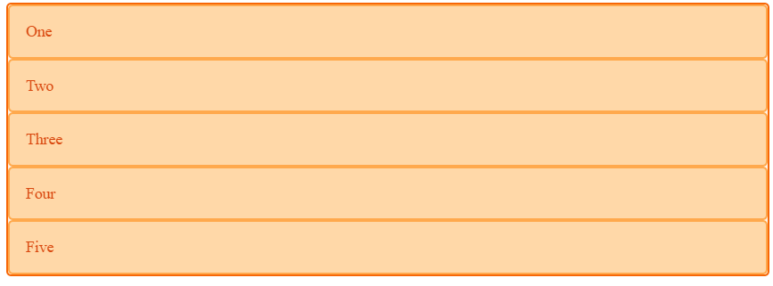
display: grid;
Parent elementui nustatačius display: grid; visi direct child elementai tampa grid’o elementais.
Tiesiog nustačius tėvinį elementą į grid, niekas nesikeičia - reikia nustatyti tinklelio struktūrą.

Slide 22
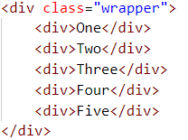

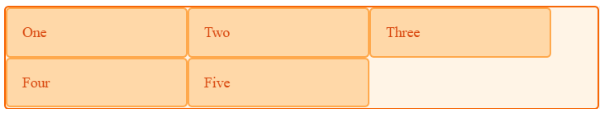
Grid’o strukrūra
Tinklelio stulpelių skaičių ir pločio paskirstymą nusako CSS property grid-template-columns.
Eilučių skaičių ir jų aukščio pasiskirstymą nusako grid-template-rows.

Slide 23
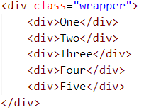

fr vienetas
Stulpelio ar eilutės plotis gali būti nusakytas bet kokiu CSS palaikomu vienetu. Tam, kad grid takelių dydžio nustatymas būtų lankstesnis buvo pridėtas dar vienas papildomas dydžio vienetas - fr.
fr - nustato vieną dalį laisvos vietos grid’o konteineryje:

Slide 24
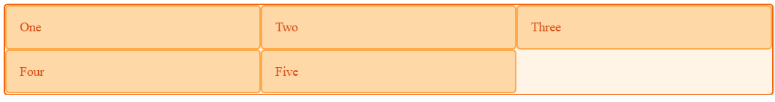
fr vienetas

Slide 25

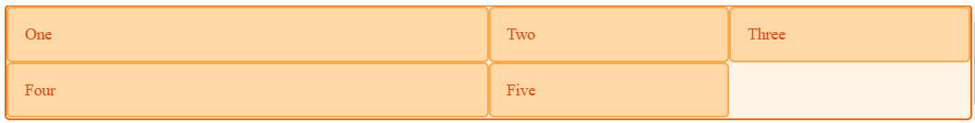
fr vienetas
Grid’o takelių dydžiai neprivalo būti vienodi:

Slide 26

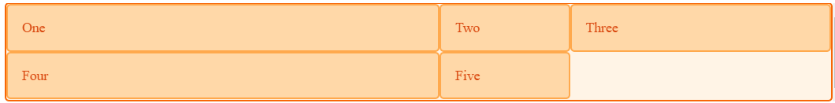
fr vienetas
Kartu galima naudoti fr ir kitus vienetus:

Slide 27



repeat funkcija
Tam, kad būtų paprasčiau konstruoti didelius grid’us su daug pasikartojančių dydžių turinčių takelių naudojama repeat funkcija:
Ją taip pat galima naudoti viduryje išraiškos:

Slide 28

repeat funkcija
Atkartoti galima daugiau nei vieną reikšmę:

Slide 29
Tiesiogiai ir netiesiogiai nusakytas grid’as
Apibrėždami grid’o struktūrą naudojant grid-template-columns ir grid-template-rows CSS properties, tiesiogiai nusakome grid’ą.
Kai grid’as turi daugiau vaikinių elementų, nei apibrėžta stulpelių ar eilučių, pats grid’as sukuria stulpelius ar eilutes. Tai vadinama netiesiogiai nusakytu grid’u. Tokių stulpelių / eilučių dydis bus nustatomas automatiškai - pagal viduje esantį turinį.
CSS properties grid-auto-rows and grid-auto-columns leidžia nustatyti netiesiogiai nusakyto grid’o eilučių / stulpelių parametrus.

Slide 30
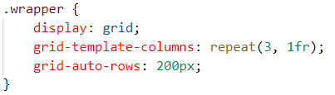
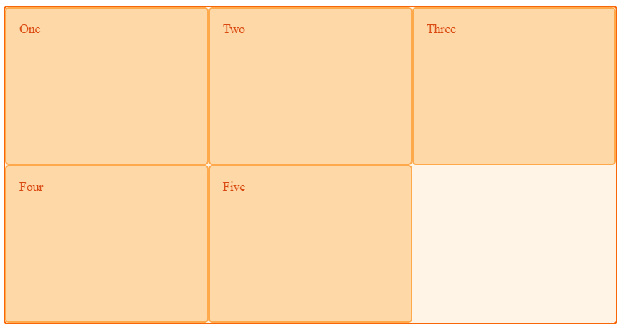
Pavyzdžiui:

Slide 31
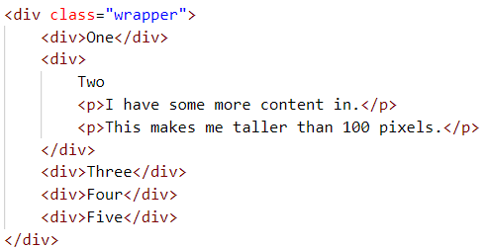
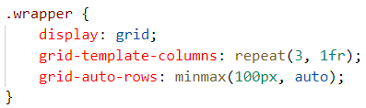
minmax
Grid’o stulpelių / eilučių dydžius galima nusakyti rėžiu, naudojant funkciją minmax. Ji leidžia pateikti mažiausią galimą ir didžiausią galimą dydžius:

Slide 32
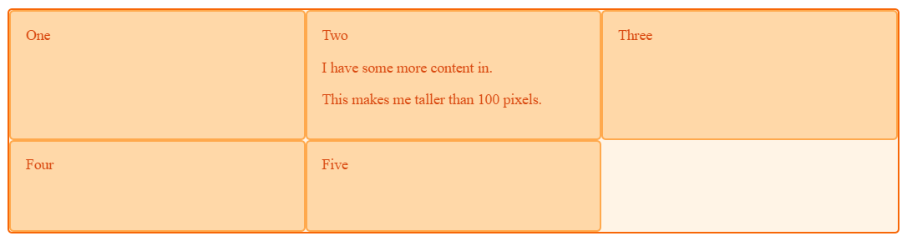
minmax

Slide 33
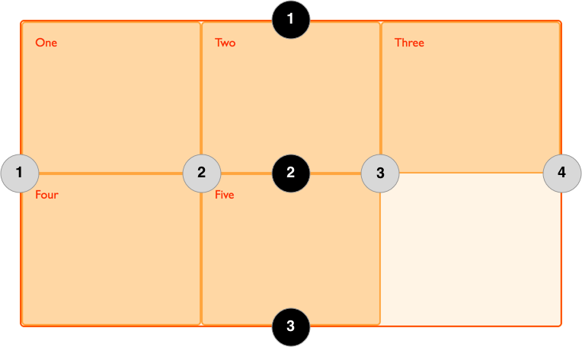
Grid’o linijos
Kai apibrėžiame grid’ą, apibrėžiame jo takus - stulpelius ir eilutes. Pagal juos grid’as mums numeruotas linijas, pagal kurias galime pozicionuoti turinį:

Slide 34
Turinio pozicionavimas
Elementai pozicionuojami naudojant CSS properties taikomus tiesioginiams grid’o vaikams:
grid-column-start, grid-column-end (grid-column)- nusako ties kuria stulpelio linija prasideda ir pasibaigia vaikinis elementas;
grid-row-start, grid-row-end (grid-row) - nusako ties, kuria eilutės linija prasideda ir pasibaigia vaikinis elementas.

Slide 35
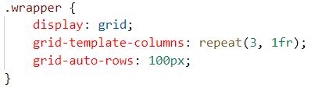
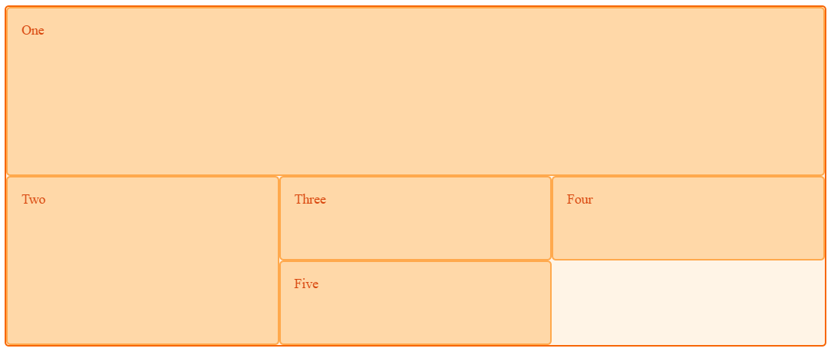
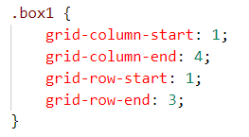
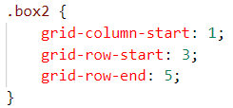
Turinio pozicionavimas

Slide 36
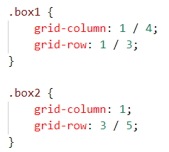
Turinio pozicionavimas

Slide 37
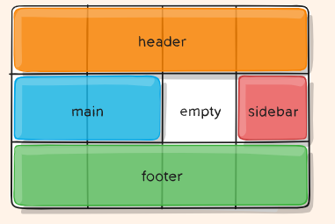
Užduotis - klasikinis layout’as
Panaudokite display: grid; suformuoti paveikslėlyje pateiktą išdėstymą.
Header aukštis: 100px;
Footer aukštis: 200px;
Zonoms aprašyti naudokite semantinius HTML elementus.
Zonas nuspalvinkite skirtingomis spalvomis.

Slide 38
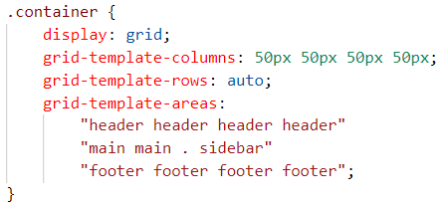
Zonų pavadinimai
Grid’o zonoms galima pritaikyti pavadinimą, kurį galima panaudoti grid’e pozicionuojant vaikinį elementą.
Tėviniam elementui taikomas grid-area-template CSS property:

Slide 39
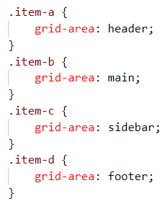
Zonų pavadinimai
Pavadinimo pakartojimas nusako, kad į šią zoną patalpintas vaikinis elementas užims visas celes..
Taškas . pažymi tuščią celę.
Vaikinis elementas nustatomas į zoną naudojant grid-area CSS property.
Ši technika leidžia aiškiau ir skaitomiau aprašyti tam tikras grid’o zonas bei išvengti grid’o linijų naudojimo kartu su CSS properties grid-column ir grid-row.

Slide 40
Trumpa užduotis - klasikinis layout’o zonos
Prieš tai užduotyje suformuotą layout’ą suskirstykite zonomis ir panaudokite zonų pavadinimus nustatyti vaikinius elementus į reikiamas grid’o vietas.
Zonų pavadinimams panaudokite tekstus pavaizduotus paveikslėlyje.

